Slide 1












(Tiết 3)

Slide 2




Yêu cầu cần đạt
Củng cố về so sánh và làm tròn số trong phạm vi 100 000

Slide 3
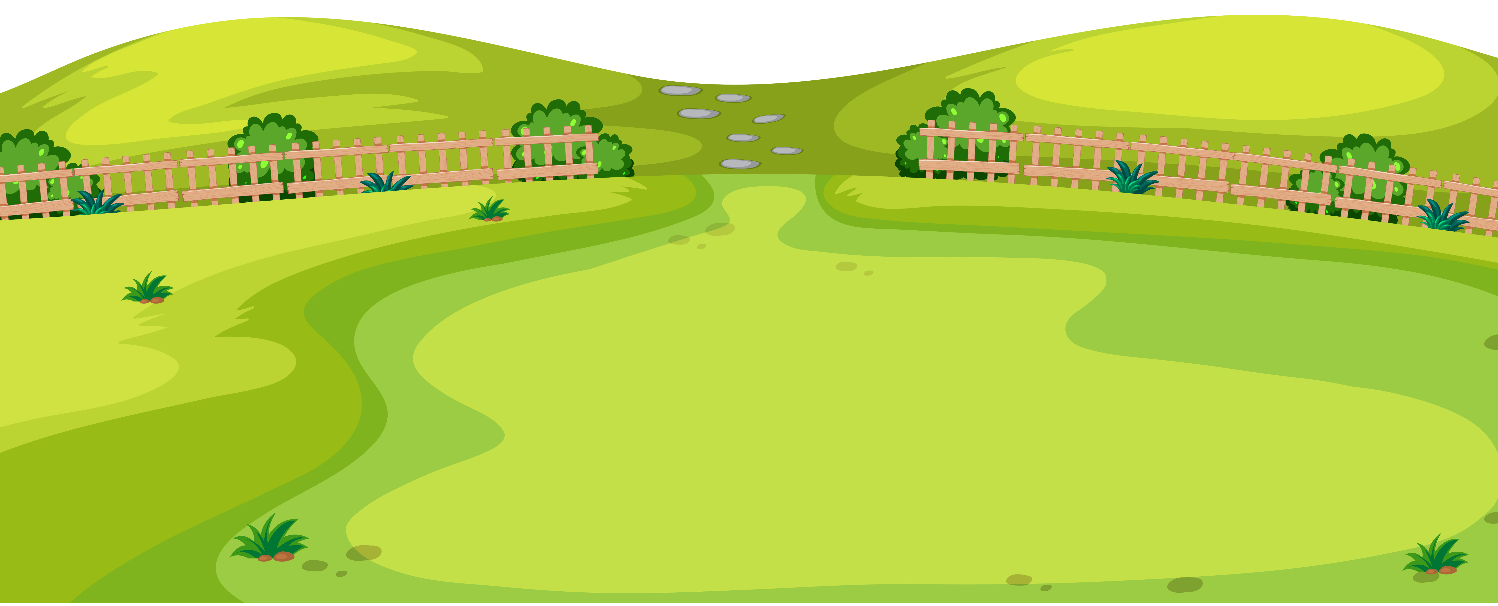
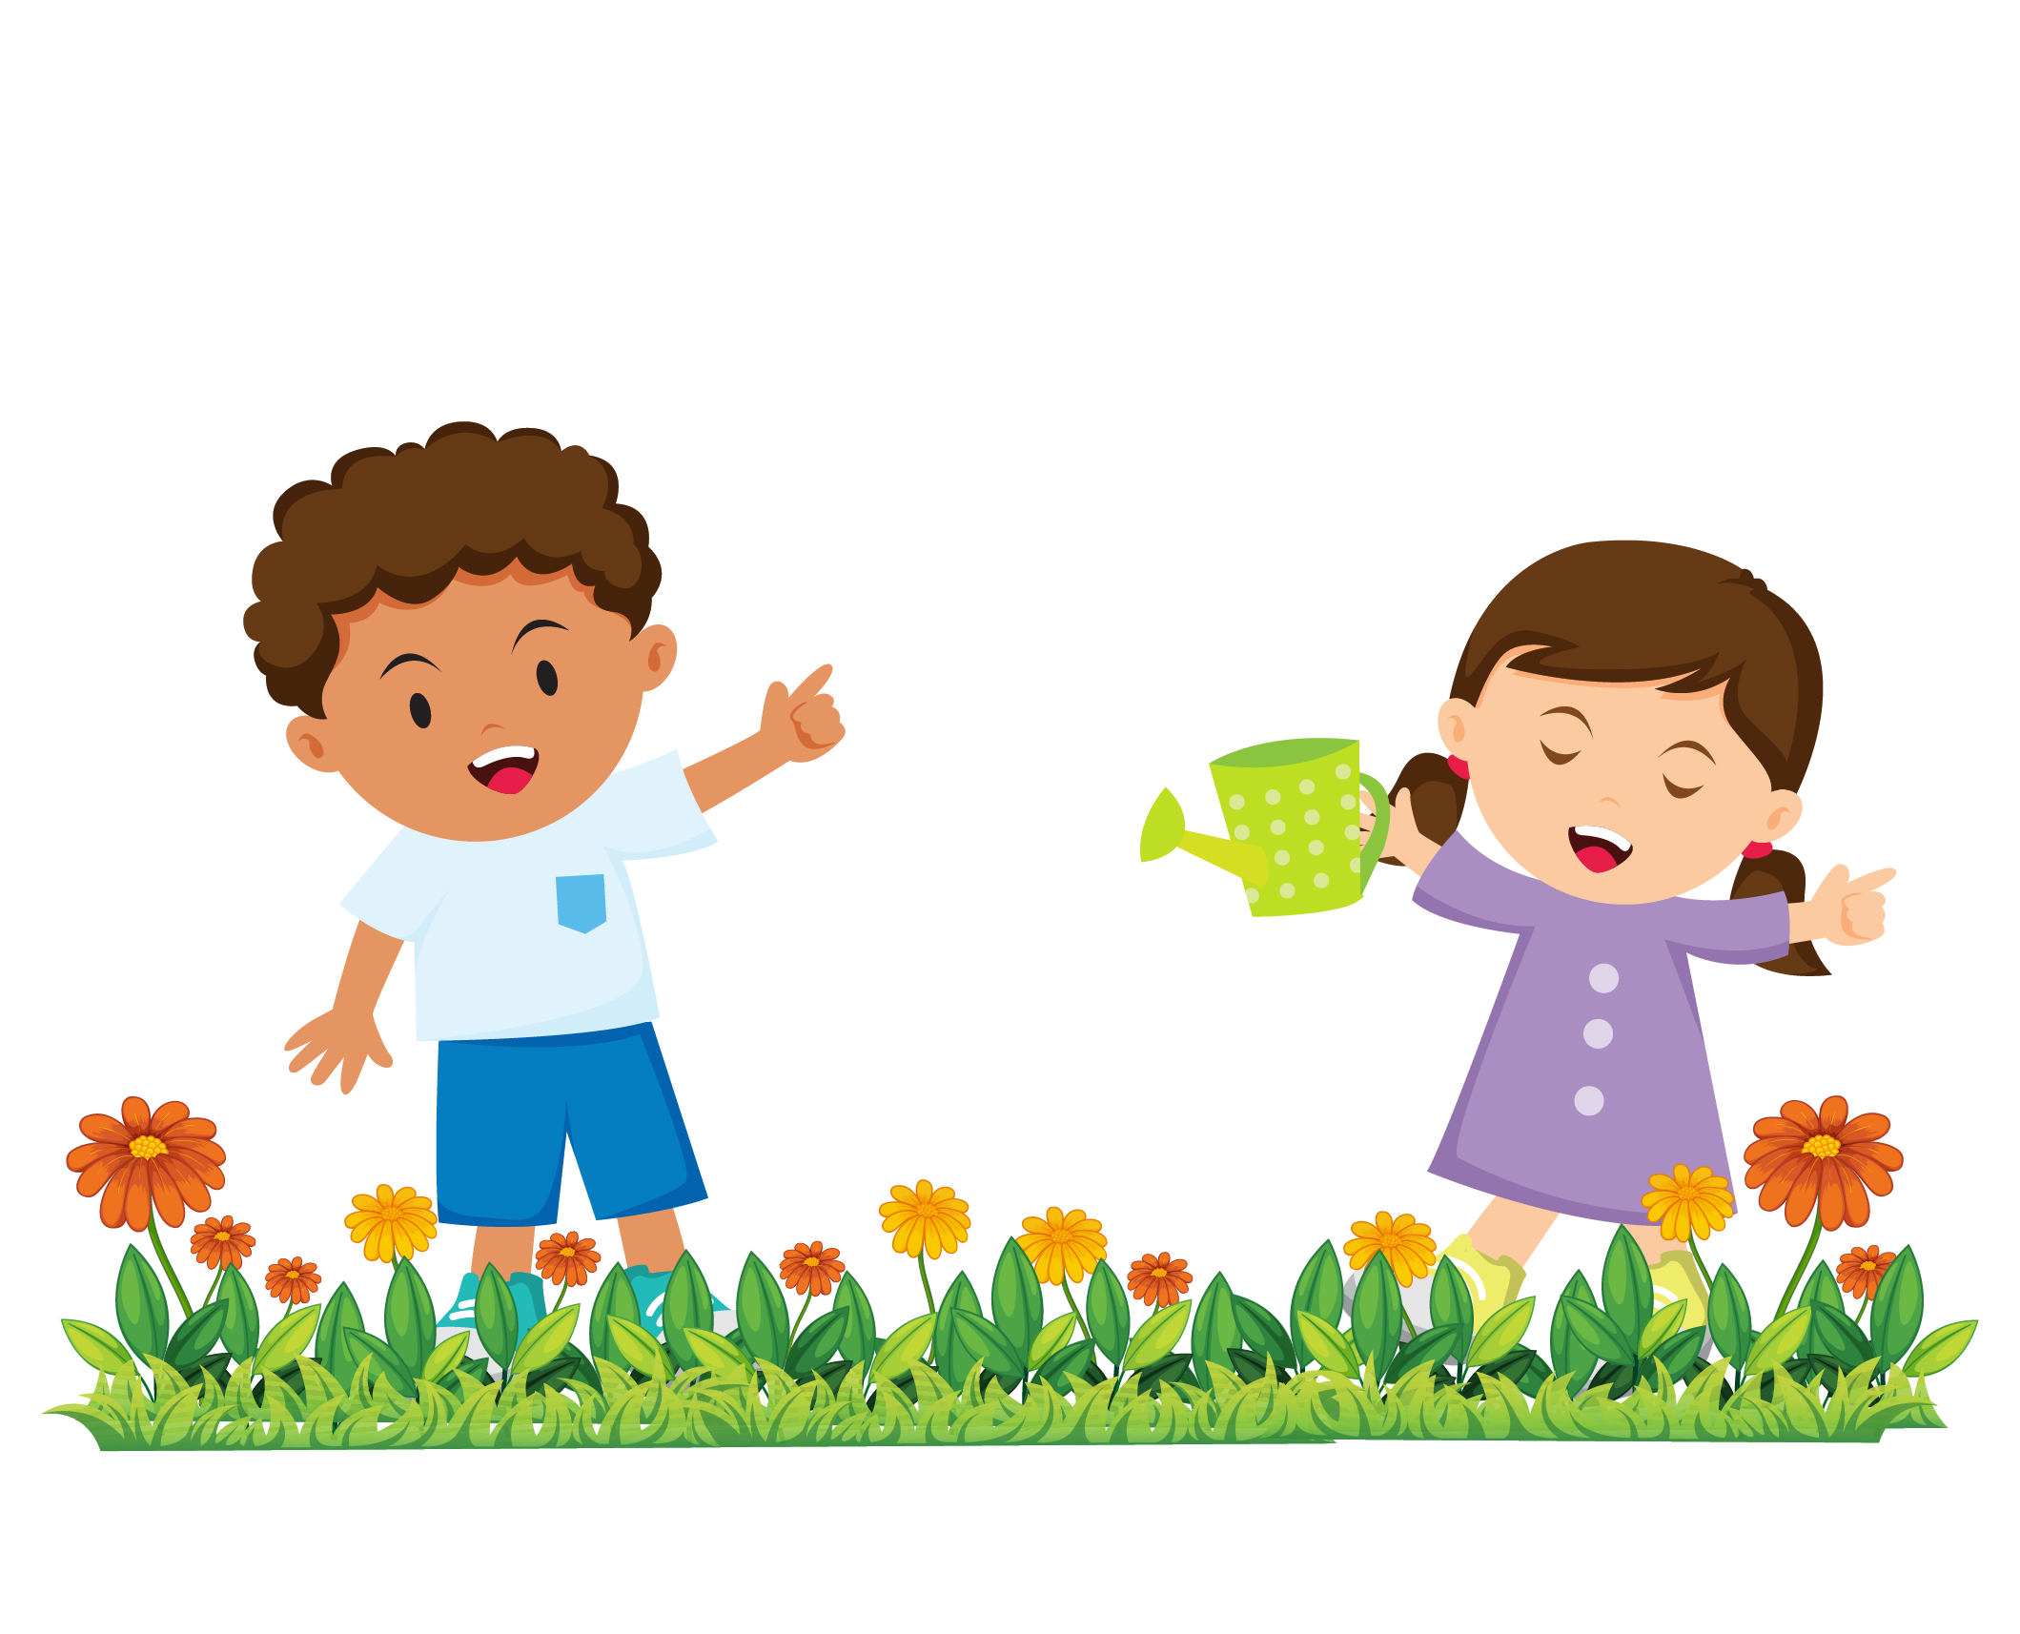
LUYỆN TẬP

Slide 4
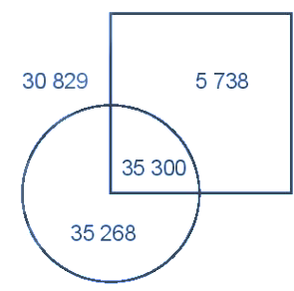

1
Quan sát hình rồi chọn câu trả lời đúng.
Số lớn nhất nằm ở vị trí nào?
A. Ở trong hình tròn và ở trong hình vuông.
B. Ở trong hình vuông nhưng ở ngoài hình tròn.
C. Ở trong hình tròn nhưng ở ngoài hình vuông.
Trong các số trên số nào lớn nhất
Notes:
Chúng mình cùng chung tay làm cho khi vườn này trở nên tươi đẹp hơn nhé!

Slide 5
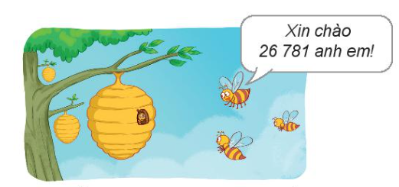

2
Thảo luận
nhóm 2
a) Dựa vào số lượng ong, chọn câu trả lời đúng:
Làm tròn đến hàng nghìn, đàn ong có khoảng:
A. 26 000 con ong B. 27 000 con ong C. 25 000 con ong
Notes:
Chúng mình cùng chung tay làm cho khi vườn này trở nên tươi đẹp hơn nhé!

Slide 6
Khi làm tròn số đến hàng nghìn, ta so sánh chữ số hàng trăm với 5. Nếu chữ số hàng trăm bé hơn 5 thì làm tròn xuống, còn lại thì làm tròn lên.

Slide 7
2
b) Làm tròn số lượng ong đến hàng trăm, đến hàng chục nghìn.
vì 7 > 5
Làm tròn đến hàng trăm
26 781
26 800
làm tròn lên
vì 6 > 5
Làm tròn đến chục nghìn
26 781
30 000
làm tròn lên
Notes:
Chúng mình cùng chung tay làm cho khi vườn này trở nên tươi đẹp hơn nhé!

Slide 8

- Cách thức: Chơi theo nhóm.
Chuẩn bị: Mỗi nhóm 1 xúc xắc và 5 quân cờ.
Cách chơi:
- Khi đến lượt, người chơi gieo xúc xắc và đọc số chấm xuất hiện ở mặt trên xúc xắc. Sau đó, người chơi tìm số tương ứng với mặt xúc xắc đó ở trong bảng (ví dụ số thích hợp với mặt lá 37 542). Người chơi đặt một quân cờ vào quả bóng ghi số vừa tìm được.
- Hai người chơi luân phiên nhau.
- Trò chơi kết thúc khi đặt được hết 5 quân cờ.
Notes:
Chúng mình cùng chung tay làm cho khi vườn này trở nên tươi đẹp hơn nhé!

Slide 9
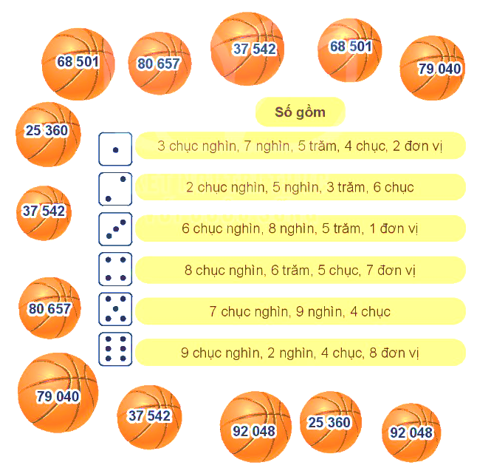
Notes:
Chúng mình cùng chung tay làm cho khi vườn này trở nên tươi đẹp hơn nhé!

